Slide 1





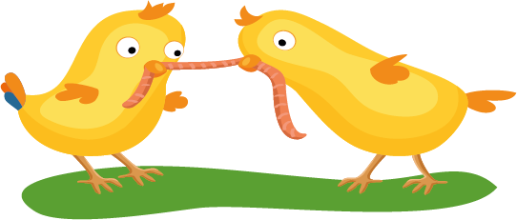
Thứ … ngày … tháng … năm 2022
TOÁN
Bài 10: BẢNG NHÂN 7
(tiết 1)

Slide 2


KHỞI ĐỘNG
KHỞI ĐỘNG
Đố bạn

Slide 3

KHỞI ĐỘNG
KHỞI ĐỘNG
Đố bạn
Gấp 3 lên 5 lần được bao nhiêu?
Đáp án: 15

Slide 4
KHỞI ĐỘNG
KHỞI ĐỘNG
Đố bạn
Gấp 4 lên 8 lần được bao nhiêu?
Đáp án: 32

Slide 5
KHỞI ĐỘNG
KHỞI ĐỘNG
Đố bạn
Gấp 6 lên 7 lần được bao nhiêu?
Đáp án: 42

Slide 6


KHÁM PHÁ
KHỞI ĐỘNG
Mỗi bó hoa có 7 bông hoa. Hỏi 3 bó hoa có tất cả bao nhiêu bông?
Có 7 × 3 = 21 bông hoa

Slide 7




Nếu thêm 1 bó hoa nữa thì ta có phép nhân nào?
$$7×4$$
$$=7+7+7+7=28$$
Nếu tiếp tục thêm 1 bó hoa nữa thì sao?
$$7×5$$
$$=7+7+7+7+7=35$$

Slide 8
7 x 1 = 7
7 được lấy một lần
7 x 2 = 14
7 được lấy hai lần
Ta có: 7 x 2 = 7 + 7 = 14

Slide 9
7 x 3 = 21
7 được lấy ba lần
Ta có: 7 x 3 = 7 + 7 + 7 = 21

Slide 10
7 x 4 = 28
7 x 5 = 35
7 x 6 = 42
7 x 7 = 49
7 x 8 = 56
7 x 9 = 63
7 x 10 = 70

Slide 11


Bảng nhân 7
7 x 1 =
7 x 2 =
7 x 3 =
7 x 4 =
7 x 5 =
42
7
7 x 6 =
7 x 7 =
7 x 8 =
7 x 9 =
7 x 10 =
14
49
21
56
28
63
35
70

Slide 12

LUYỆN TẬP
KHỞI ĐỘNG
Với mỗi thử thách vượt qua, bạn sẽ nhận được một bao thóc cho gà ăn đấy! Cùng nhau thực hiện các thử thách thôi nào!

Slide 13


























$$7×2=$$
$$14$$
$$7×7=$$
$$49$$
$$7×9=$$
$$63$$
$$3×7=$$
$$21$$
$$7×6=$$
$$42$$
$$7×8=$$
$$56$$
$$7×10=$$
$$70$$
$$7×4=$$
$$28$$
$$7×1=$$
$$7$$
$$7×5=$$
$$35$$
$$7×3=$$
$$21$$
$$4×7=$$
$$28$$

Slide 14

Tuyệt vời!!!Các bạn hãy thực hiện các phép tính tiếp theo nhé! Hẹn gặp lại các bạn vào tiết sau.

Slide 15
TẠM BIỆT VÀ HẸN GẶP LẠI!

